Slide 1
INTERNET DAS COISAS REALIDADE VIRTUAL INTELIGENCIA ARTIFICIAL

Slide 2
INTERNET DAS COISAS
O que é IoT
"A Internet das Coisas (IoT) é a rede de objetos físicos que contêm tecnologia para comunicar e sentir ou interagir com seus estados internos ou o ambiente externo. "Fonte: Gartner
"A Internet das coisas (IoT) é a rede de dispositivos físicos, veículos, edifícios e outros itens - incorporados com eletrônica, software, sensores, atuadores e conectividade de rede que permitem que esses objetos coletem e troquem dados".
"Todos os dias dispositivos equipados com sensores e conectividade para trabalhar em conjunto, entender o que estamos fazendo, e operar automaticamente para tornar a nossa vida mais fácil." Fonte: Digital Trends

Slide 3
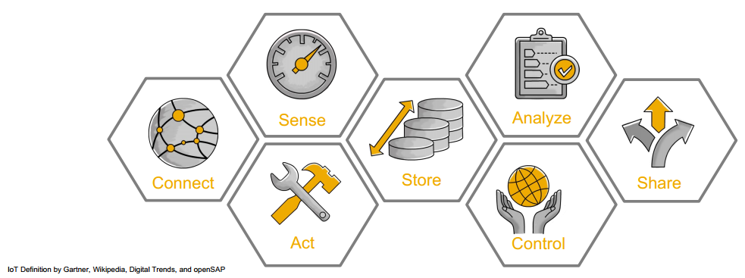
"A Internet das Coisas (IoT) é a rede de objetos físicos que contêm tecnologia incorporada para sentir e interagir com seu ambiente e para coletar e trocar dados para tornar nossas vidas melhores".
Figura: Bob Caswell, Lisa Herbert, Yoram Friedmann, & Richard Probst. (2016). Imagine IoT. Retrieved from https://open.sap.com/courses/iot2

Slide 4
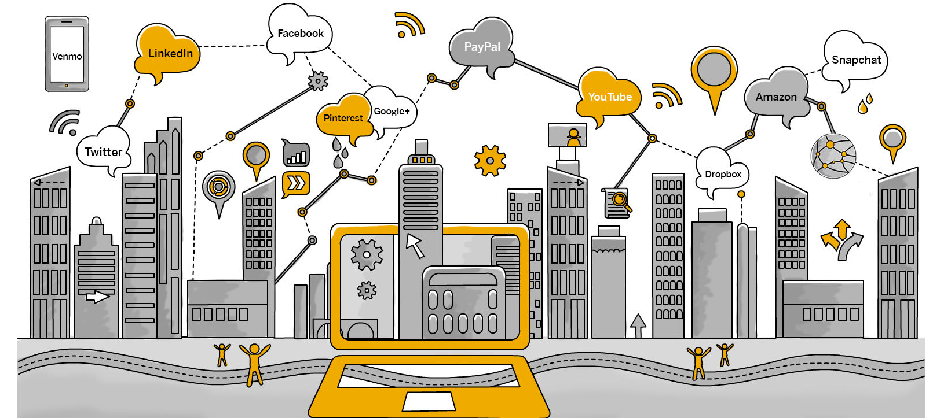
INTERNET DAS PESSOAS
Figura: Bob Caswell, Lisa Herbert, Yoram Friedmann, & Richard Probst. (2016). Imagine IoT. Retrieved from https://open.sap.com/courses/iot2

Slide 5
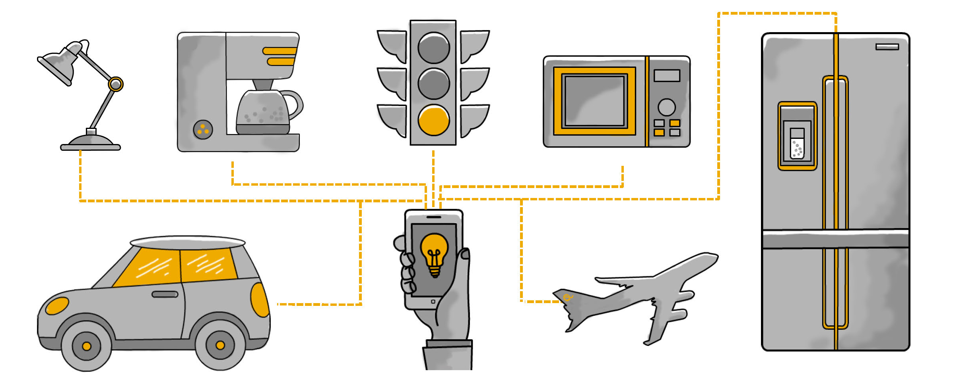
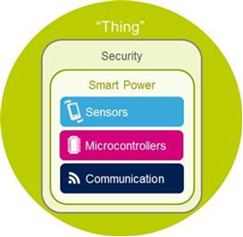
INTERNET DAS COISAS
Figura: Bob Caswell, Lisa Herbert, Yoram Friedmann, & Richard Probst. (2016). Imagine IoT. Retrieved from https://open.sap.com/courses/iot2

Slide 6

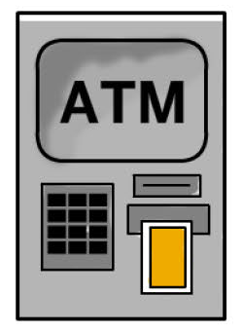
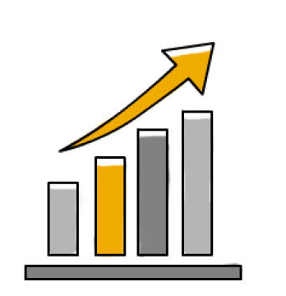
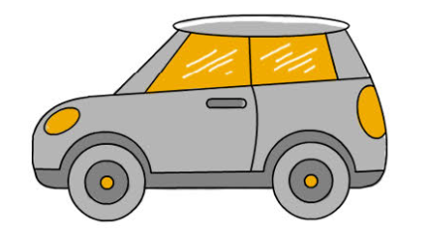
Números da IoT
Termo criado por Kevin Ashton em 1999
87% das pessoas nunca ouviram falar em IoT
Caixas automáticos online foram os primeiros objetos
da IoT já em 1974
Objetos conectados
2016: 6,4 bilhões
2020: 50 bilhões
Veículos conectados
2012: 10%
2020: 90%

Slide 7

Design da IoT
Para que um dispositivo seja rotulado como IoT, ele deve ter 7 características de design:
Sensores
Conexão com a Internet
Processadores
Eficiência energética
Custo-benefício
Qualidade
Confiabilidade
Segurança

Slide 8
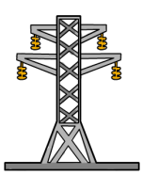


Por que o IOT está crescendo agora?
Disponibilidade:
• Os dispositivos IoT já são comuns, baratos e fáceis de substituir.
• Infra-estrutura básica para suportar o IoT está em vigor (Wi-Fi, LTE).
• Até 2018, metade do mundo estará conectado à Internet
Acessibilidade
• O custo médio dos sensores usados em IoT vai cair ainda mais.
• No final da década, o preço de um sensor será reduzido para
quase US $ 0,30.
Escalabilidade
• Muitos dispositivos oferecem funcionalidade "plug & play" simples.
• Os dispositivos IoT são altamente flexíveis, oferecendo soluções de
curto ou longo prazo para empresas, famílias e países.

Slide 9
VIDEO
https://www.youtube.com/watch?v=QtjFedAEXus

Slide 10
O que é Realidade Virtual? Entenda melhor como funciona a tecnologia
Realidade Virtual é uma tecnologia de interface capaz de enganar os sentidos de um usuário, por meio de um ambiente virtual, criado a partir de um sistema computacional. Ao induzir efeitos visuais, sonoros e até táteis, a realidade virtual permite a imersão completa em um ambiente simulado, com ou sem interação do usuário.
Atualmente, a realidade virtual tem como base displays estereoscópicos como óculos e headsets, sendo divulgada em sua maioria para o entretenimento. Porém, como você verá a seguir, o conceito abrange muito mais do que efeitos visuais e ele já existe há bastante tempo.

Slide 11
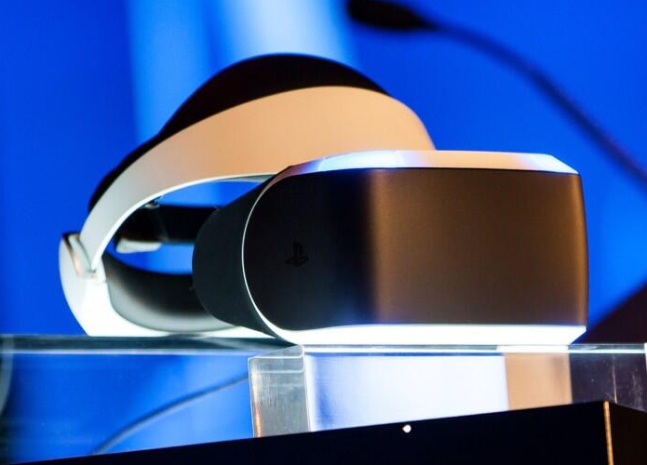
Óculos de realidade virtual são a febre do momento
(Foto: Divulgação/Sony)
A realidade virtual, em sua forma mais corriqueira, funciona através de estímulos visuais e auditivos. É comum o uso de headsets que cobrem completamente olhos e orelhas, privando o usuário de ouvir e ver estímulos externos.
Projetos como o PlayStation VR, da Sony, prometem transportar completamente o indivíduo para dentro de um jogo, com imersão total, tanto visual como auditiva. Nesse tipo de interface de realidade virtual é possível olhar para todos os lados sem precisar interagir com o controle, apenas virando o rosto para os lados. O headset da Sony também inclui a opção de usar fones de ouvidos para imersão mais completa.

Slide 12
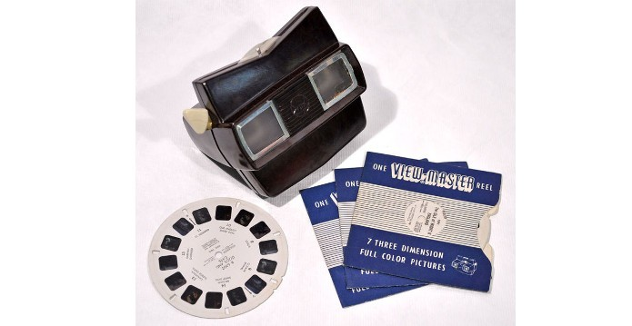
História da Realidade Virtual
O termo realidade virtual foi utilizado pela primeira vez no livro “Le Théâtre et son double”, do autor francês, Antonin Artaud, em 1938. Embora não seja um autor de ficção científica, Antonin praticamente criou o termo ao sugerir um teatro onde “a ilusão natural de personagens e objetos criavam uma realidade virtual”.
View Master, o tataravô do Oculus Rift (Foto: Reprodução/Wikipedia)

Slide 13
Mesmo sem o termo existir, já haviam experimentos que “transportavam” as pessoas para outros lugares. Os famosos óculos estereoscópicos com cartões em 3D de pontos turísticos existiam desde os anos 1920. Eles são os tataravós dos óculos VR que conhecemos atualmente.
Em 1939, foi apresentado ao mundo na feira internacional de ciências de Nova York o “View-Master”. O dispositivo era um óculos estereoscópico que servia para ver slides em uma disco dentado. O aparelho virou um brinquedo extremamente popular. Recentemente, a Google e a Mattel anunciaram uma nova versão do gadget.

Slide 14
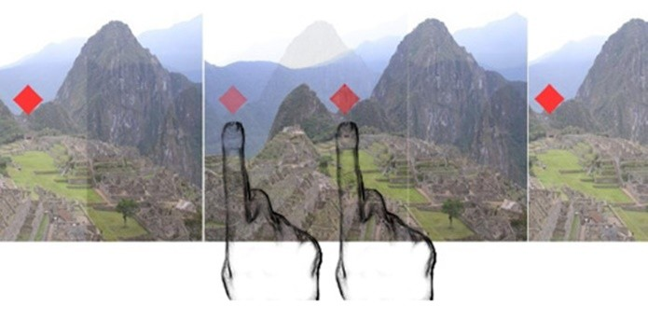
Como óculos de realidade virtual funcionam?
Uma das bases da ilusão visual de uma nova realidade é forjar a atual. Para isso, uma simples imagem plana passada diante de nossos olhos não basta. A mesma poderia simplesmente ser encarada como algo falso. É aí que entra um dos trunfos da realidade virtual.
Na estereoscopia, duas imagens levemente diferentes dão a noção de profundidade (Foto: Reprodução/digital-photography-tips)

Slide 15
Com o uso da estereoscopia, a ilusão de profundidade é criada, apresentando mais um elemento de imersão para a realidade virtual. Para que isso acontece, duas imagens diferentes são geradas, uma para cada olho. O efeito consiste na interpretação do cérebro de que as duas imagens na realidade são uma só.
A tecnologia que primeiro começou com fotos, hoje é utilizada em filmes e ambientes tridimensionais gerados por computador. Tecnologias atuais como o Oculus Rift, permitem uma interpolação tão rápida entre as imagens, que o efeito 3D é impressionante.
O grande destaque desses óculos modernos é a capacidade de interagir em sincronia com o movimento da cabeça do usuário. Diferente dos óculos de cinema e brinquedos como o “View-Master”. Ao utilizar o Oculus Rift, por exemplo, a visão é completamente sobreposta por um visor 3D. A imagem gerada não permanece estática em um único ponto, ela acompanha a movimentação do usuário.

Slide 16
Realidade Virtual na atualidade
Nos dias atuais, provavelmente 99% das pessoas que escutam o termo realidade virtual, devem ter ouvido por causa de algum produto de entretenimento, seja ele filmes antigos como “O passageiro do Futuro” ou aplicações recentes para jogos no Oculus Rift ou Samsung Gear VR.
Já há interfaces que permitem ao gamer se inserir completamente em um jogo. O Virtualizer da Cyberith é uma estação onde o jogador pode literalmente se sentir dentro de um game. Confira o vídeo abaixo demonstrando a tecnologia em conjunto com Oculus Rift.
Entretanto, a realidade virtual pode ser empregada em outros campos, pois as implicações para áreas como treinamento são inúmeras. Desde os anos 1970, soldados norte-americanos fazem exercícios de treinamento em ambiente simulado, muitos deles, completamente imersos em realidade virtual.
Também há projetos em desenvolvimento ligados a sentido do tato. O projeto Level-Ups, por exemplo, permite ao indivíduo sentir o terreno em que está pisando, inclusive, mudando elevação do mesmo.

Slide 17
VIDEO
https://www.youtube.com/watch?v=EIPfLsrkI7Q

Slide 18
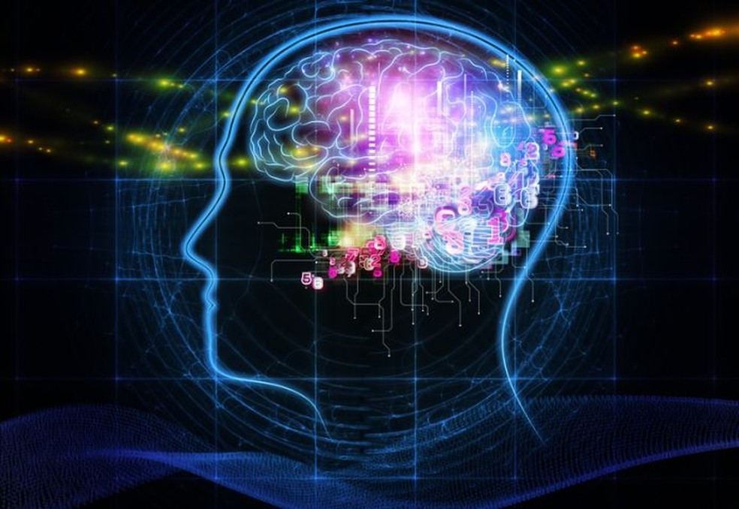
INTELIGENCIA ARTIFICIAL

Slide 19
A história da inteligência artificial tem pelo menos 62 anos
Não se sabe ao certo quando se iniciou a história da inteligência artificial, mas ela não é recente. Já na Antiguidade, seres artificiais e homens mecânicos apareciam em mitos gregos e romanos. Filósofos e matemáticos de várias eras exploraram a possibilidade de mecanização do pensamento. No início do século passado, a ideia começa a surgir nas obras de ficção científica, como na peça teatral Rossum's Universal Robots (1920), que introduziu a palavra “robô”, e no celebrado filme Metropolis (1927).
A Segunda Guerra reuniu cientistas de diversas áreas, incluindo neurociência, engenharia, matemática e computação. Alguns discutiam já nas décadas de 1940 e 1950 a criação de um cérebro artificial. Entre eles estava Alan Turing, conhecido como “o pai da informática”. Em 1956, nasceu oficialmente um campo de estudo voltado para a inteligência artificial. A Conferência Dartmouth formalizou o termo, determinou a missão da IA e seus pesquisadores precursores. Marvin Minsky, John McCarthy, Allen Newell e Herbert A. Simon foram alguns dos nomes fundamentais no processo.

Slide 20
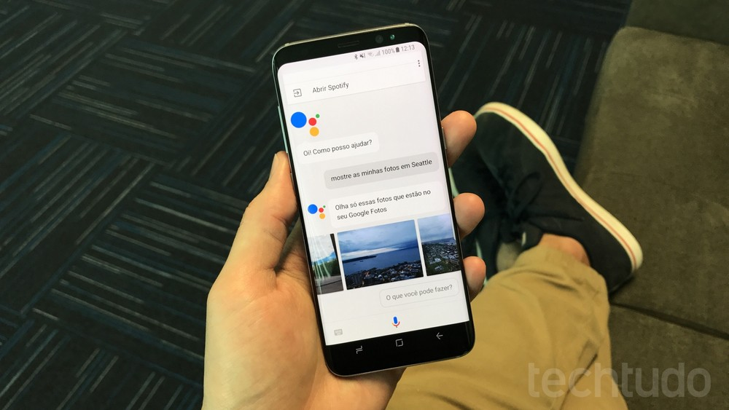
Ela já está presente na sua vida
Assistentes virtuais como a Siri, a Cortana e o Google Assistant são bons exemplos de inteligência artificial em contato direto com os usuários. Mas os smartphones, computadores e outros gadgets do cotidiano também operam com IA de muitas outras maneiras, a começar pelo Google.
O app Fotos reconhece o conteúdo de suas imagens e permite que você faça uma busca digitando o nome de um objeto ou ação. O YouTube pode transcrever áudio e gerar legendas para os vídeos em 10 idiomas. O Gmail oferece respostas automáticas inteligentes para seus e-mails. O Google Tradutor traduz textos de placas, rótulos e cardápios com a câmera do celular. E vem mais por aí: a empresa anunciou que IA é um dos temas centrais das apresentações do Google I/O 2018, conferência anual que traz as novidades da companhia.

Slide 21
O Spotify e a Netflix usam inteligência artificial para entender as preferências dos usuários e recomendar, respectivamente, músicas e filmes.
A Amazon faz algo parecido ao oferecer a seus clientes novos produtos a partir de machine learning.
O software ajuda a decidir até qual é o melhor momento para fazer as ofertas.
Carros autônomos também já são realidade e devem chegar ao mercado em poucos anos. Empresas como Google, Uber, Samsung e Volkswagen estão desenvolvendo e testando veículos que dirigem sozinhos. No cinema, a inteligência artificial cria multidões de pessoas para cenas de filmes. Na medicina, está ajudando a avançar estudos sobre o câncer.

Slide 22
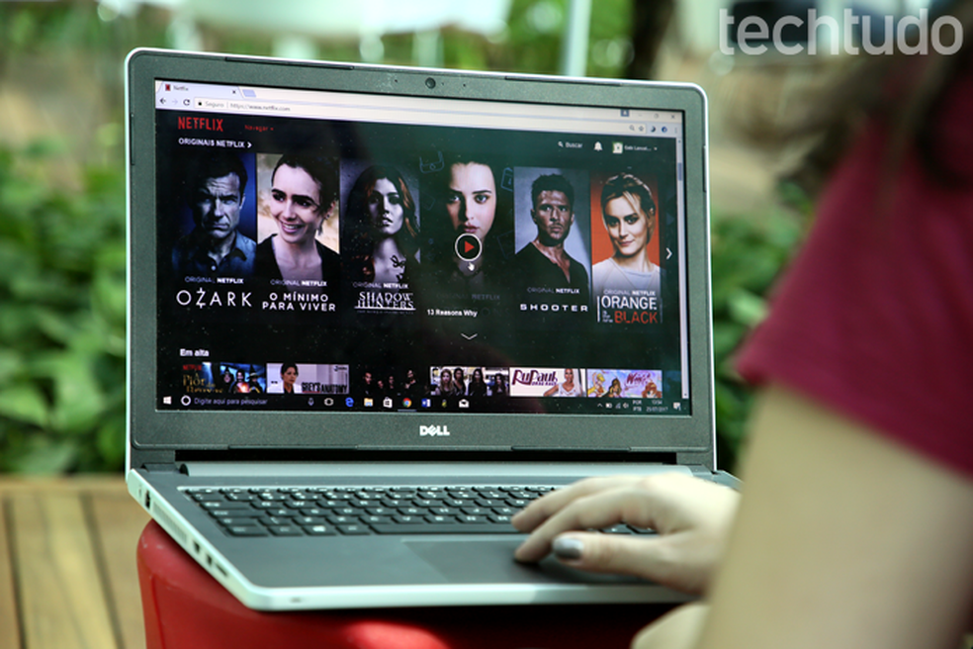
Inteligência artificial não é o mesmo que machine learning
Não é difícil encontrar os dois termos usados como sinônimos, mas a verdade é que machine learning é apenas uma parte da inteligência artificial. O “aprendizado de máquina” é uma aplicação de IA muito utilizada hoje, em que um programa acessa um grande volume de dados e aprende com eles automaticamente, sem intervenção humana. É o que acontece no caso das recomendações da Netflix e do Spotify e no reconhecimento facial em fotos do Facebook, por exemplo.
á a inteligência artificial é um conceito mais amplo que, além do machine learning, inclui tecnologias como processamento de linguagem natural, redes neurais, algoritmos de inferência e deep learning. Sempre com a ideia de atingir raciocínio e atuação similares a dos humanos.

Slide 23
O aumento na coleta de dados em massa impulsionou a IA
É até clichê dizer que o volume de informações produzidas pelas pessoas vem crescendo exponencialmente com a ascensão da Internet, em especial nos últimos anos, com as redes sociais.
Mas é essa a ideia central para entender o Big Data, conjunto massivo de dados que serve de base para o aprendizado dos mais diversos softwares, como o machine learning.
Essa revolução dos dados favoreceu o cenário da inteligência artificial. Com mais informação disponível, os pesquisadores e as empresas ganharam mais motivação para buscar maneiras inteligentes e automatizadas de processar, analisar e usar os dados.

Slide 24
Google, IBM, Microsoft, Facebook, Amazon e outras empresas formaram um grupo de pesquisa e defesa da IA
Em 2016, grandes corporações do mundo da tecnologia, incluindo Google, IBM, Microsoft, Facebook e Amazon, se uniram para criar a “Parceria em IA para beneficiar pessoas e a sociedade”. O grupo afirma que quer avançar pesquisas e defender implementações éticas da inteligência artificial.
Segundo o site oficial da iniciativa, são seus objetivos: desenvolver e compartilhar boas práticas, proporcionar uma plataforma aberta e inclusiva para discussão e participação de pesquisadores e outros interessados, aumentar o entendimento público, identificar e apoiar esforços em inteligência artificial.

Slide 25
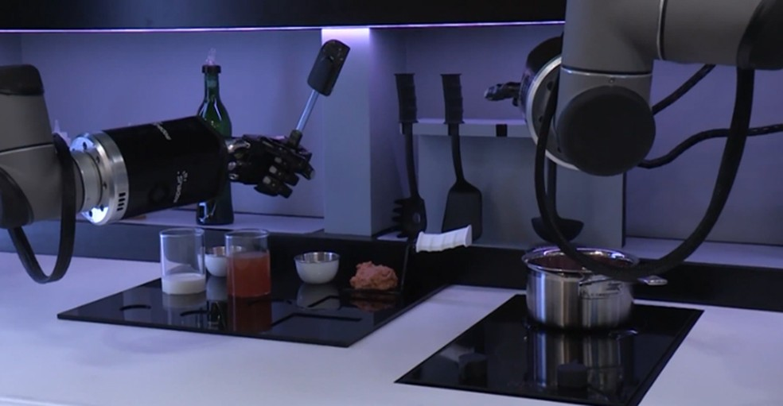
A inteligência artificial vai substituir humanos em muitos empregos
O medo de que as máquinas roubem os empregos dos seres humanos não é novo, e ele tem fundamento. De acordo com a empresa de consultoria e auditoria PricewaterhouseCoopers (PwC), até 2030 robôs substituirão 38% das vagas de trabalho nos Estados Unidos, 30% no Reino Unido e 21% no Japão. Os setores de transporte, armazenamento, manufatura e varejo serão os mais afetados.
Porém, não pense que trabalhos mais criativos ficarão de fora. Já existem softwares capazes de escrever textos jornalísticos mais básicos, como notícias de partidas esportivas e resumos financeiros. Um serviço chamado Wibbitz cria automaticamente vídeos a partir de artigos escritos. No ano passado, foi lançado um álbum com músicas compostas e produzidas pela Amper, um programa movido por inteligência artificial. Tudo indica que será necessária ao menos uma adaptação nas funções dentro de todo o mercado de trabalho.

Slide 26
Especialistas acreditam que a inteligência artificial vai alcançar a capacidade humana em menos de 25 anos
Alguns experts na área creem que a IA está ainda em sua infância e tem um longo caminho pela frente. Outros, entretanto, garantem que faltam apenas alguns anos para a chegada da singularidade tecnológica, momento em que a inteligência artificial vai superar a humana.
Uma pesquisa realizada em 2013 fez a seguinte pergunta para centenas de especialistas em
IA: quando o nível de inteligência artificial será 50% da inteligência humana? A resposta média foi 2040. Enquanto isso, outro estudo recente mostrou que 42% de um grupo de cientistas acreditam que a singularidade será atingida antes de 2030.

Slide 27
Ela já é melhor que seres humanos em algumas tarefas
Não há previsões de quando a inteligência artificial chegará ao patamar humano, mas já existem robôs que são melhores do que nós em tarefas específicas. Por exemplo, em 2011 o IBM Watson venceu os humanos no Jeopardy!, famoso programa americano de perguntas e respostas.
Depois disso, a IA continuou em desenvolvimento e hoje já consegue fazer diagnósticos de câncer com maior precisão que os médicos. Sua taxa de acerto é de 90%, em comparação a 50% no caso dos seres humanos.

Slide 28
VIDEOS
https://www.youtube.com/watch?v=UhA_ZgI-otM

